Slide 1
III Санкт-Петербургский
международный конгресс конфликтологов
15-16 ноября 2019 года
Перспективы применения технологии виброизображения в российской конфликтологии.
Г.В. Зазулин, к.ю.н., доцент кафедры конфликтологии СПбГУ,
ООО «Многопрофильное предприятие «Элсис», РФ,
Санкт-Петербург, zazulin@elsys.ru
Notes:
Уважаемые коллеги. Я рад приветствовать Вас на открытии конференции, надеюсь она станет регулярной площадкой для обмена мнениями и опытом работы с виброй. Позвольте мне открыть первую международную научно-техническую конференцию посвящённую технологии виброизображения, докладом об истории ее развития.

Slide 2
Происхождение конфликтологии.
Конфликтология как междисциплинарная деятельность, направленная на исследование конфликтов, их предупреждение и разрешение – дитя западной культуры (США, Европы).
Первый русский учебник для вузов был издан 20 лет назад под ред. доктора филос. наук А. С. Кармина. Конфликтология, Издательство «Лань». 1999 . 448 с.
Notes:
Может поэтому кафедра конфликтологии в СПбГУ входит в структуру Института философии?

Slide 3
Открытие виброизображения.
Виброизображение как реальное физико-психо-физиологическое явление было открыто в России командой разработчиков, имеющих в основном техническое образование.
Первые картинки виброизображений были получены около 20 лет назад. Технология на основе виброизображения стала использоваться для бесконтактного исследования психофизиологического состояния (ПФС) человека.
Notes:
Сотрудничество конфликтологов и разработчиков технологии – это повышение степени междисциплинарности последней (в разы) !!!

Slide 4
Первый русский учебник по конфликтологии и первые виброизображения появились примерно в одно время, около 20 лет назад.
Авторы: филос., психологи, филолог
Разработчики: технари (В. Минкин)

Slide 5
Прошло 20 лет. Достижения российской конфликтологии и технологии виброизображения.
Конфликтология
Технология виброизображения
В 1999 году на философском ф-те СПбГУ была образована кафедра конфликтологии (заведующий док.полит.наук Стребков А.И.)
«Сегодня конфликтология в России уверенно развивается, признана научным сообществом и полностью поддерживается со стороны государства, причём как наука, образовательная программа и практический инструмент». https://moluch.ru/publication
«Сделала большой шаг вперед от непонятной игрушки, до наиболее известной в мире технологии психофизиологической детекции» (Минкин В.А.)
ООО «ЭЛСИС» созданы условия для разработки на основе виброизображения новых технологий, позволяющих исследовать процессы сознания и интеллекта человека.

Slide 6
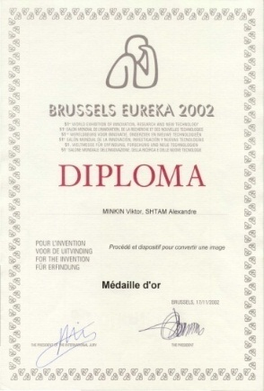
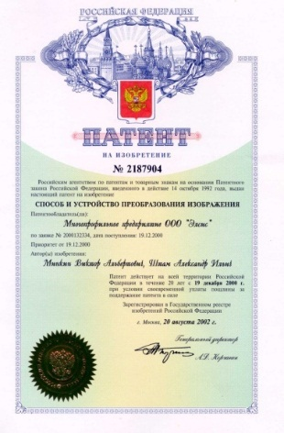
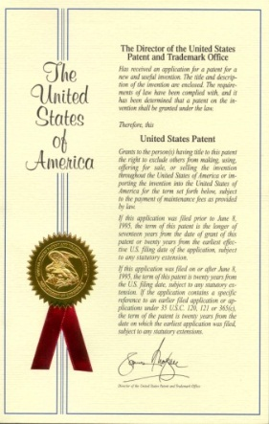
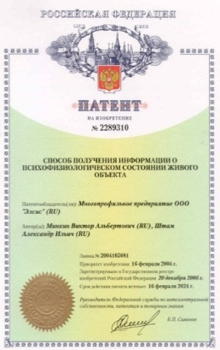
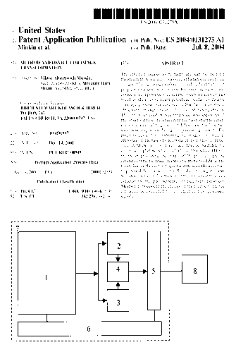
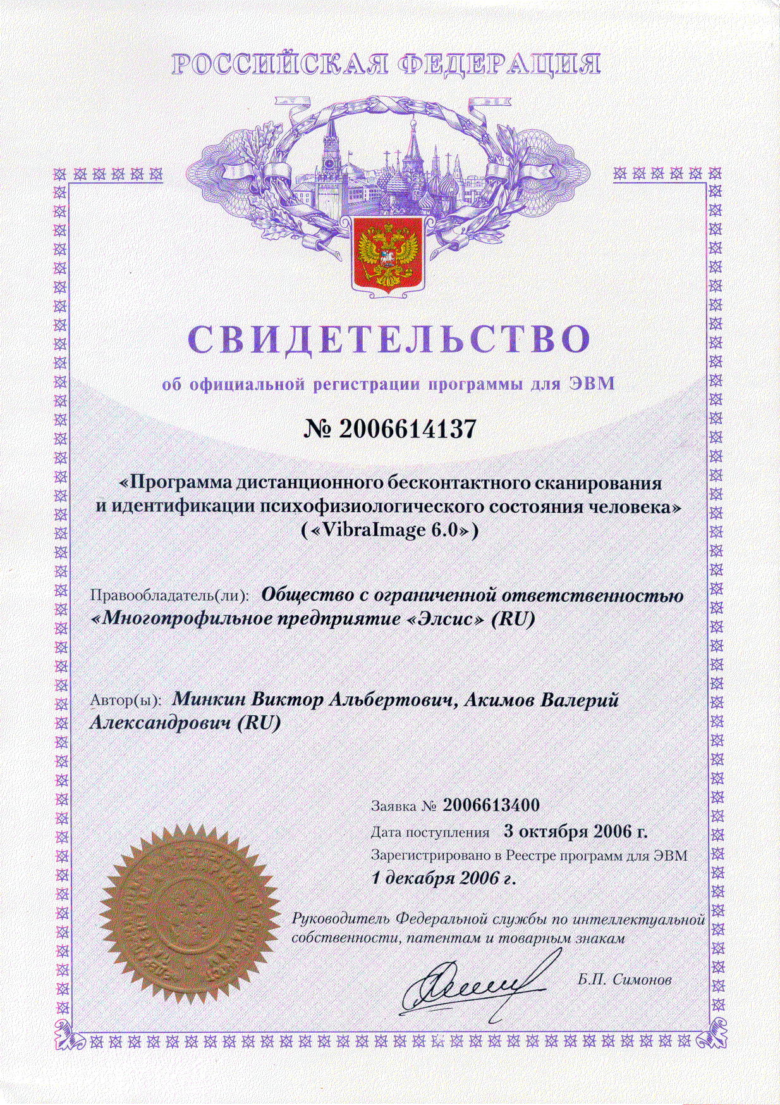
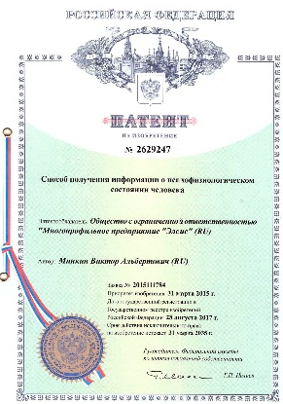
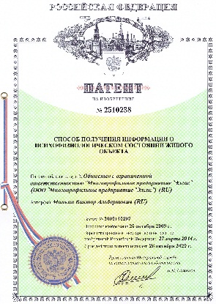
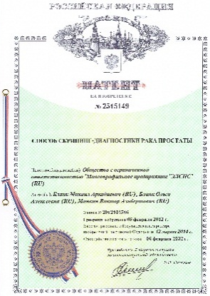
Что сделано за 20 лет
С 2005 года изготовлено, продано и успешно работает несколько тысяч систем ВиброИзображения, применяемых для различных задач. Продукция успешно работает в США, Канаде, Германии, Израиле, Ю.Корее, Китае, Японии, России.
Получены рекомендации ВИПК МВД России (2007 год) на применение системы ВиброИзображения для обеспечения авиационной безопасности.
Система виброизображения успешно эксплуатируется в аэропортах РФ, на объектах МВД, ФСО, МО и Минатома.
Успешно проведены НИР и ОКР, разработаны документация и методики по применению системы виброизображения для выявления потенциально опасных людей.
Notes:
За прошедшие 20 лет технология виброизображения сделала большой шаг вперед от непонятной игрушки, до наиболее известной в мире технологии психофизиологической детекции, которую некоторые пытаются изобразить как технологию всемирной слежки. Задача ученого – сделать свое открытие, разработку или изобретение полезным людям, я надеюсь, что технология виброизображения поможет сделать мир лучше.
Я не согласен с теми, кто пытается представить наиболее актуальной задачей современной науки такие проблемы как
Освоение космоса или Разработка искусственного интеллекта.
В моем понимании, самой актуальной научной задачей во все времена является исследование процессов сознания и интеллекта человека. К сожалению, современная наука знает о том, что происходит внутри человека катастрофически мало. Я надеюсь, что технология виброизображения позволит узнать больше.

Slide 7
Преимущества технологии виброизображения
Бесконтактность и дружественность пользователю
Оперативность обработки данных в режиме реального времени
Возможность сохранения информации для повторного анализа
Возможность анализировать видеоматериалы, полученные с любых источников
Использование стандартного и недорогого оборудования для анализа ПФС (приложения, касающиеся детекции способностей, множественного интеллекта и психологического тестирования )
Notes:
В настоящее время система виброизображения является наиболее известной технологией психофизиологической детекции массового применения. Ее преимущества над другими технологиями заложены в разработанном бесконтактном матричном принципе получения биометрической информации и повышенной информативности вестибулярно-эмоционального рефлекса по сравнению с другими физиологическими сигналами или принципами анализа психофизиологического состояния человека.

Slide 8
Применение виброизображения
Notes:
Особенности технологии виброизображения позволяют использовать ее в различных областях. Технологию виброизображения можно успешно использовать практически в любой области применения, так как она позволяет определять любые эмоциональные и психофизиологические параметры человека при прямом контроле и измерении с обратной связью при предъявлении стимула. Принцип анализа с обратной связью был разработан при оценке способностей и профиля множественного интеллекта человека и применяется для профориентации и оптимизации использования человеческих ресурсов.

Slide 9
Разве не очевидно, что у конфликтологов (учителей, воспитателей) должен возникнуть интерес к внедрению технологии виброизображения в свою деятельность?

Slide 10
Почему конфликтологи, особенно практики, должны стремиться применять технологию виброизображения?
Методологические принципы российской конфликтологии:
Требования принципов плохо выполняются (Анцупов, Прошанов)
Принцип междисциплинарности
Принцип преемственности («наши конфликты другие по сравнению с западными»).
Принцип эволюционизма
Принцип личностного подхода
Принцип поиска скрытого содержания конфликта
Принцип борьбы со Злом в его конфликтах с Добром.
Notes:
«Знание принципов обычно позволяет конфликтологу компенсировать незнание многих фактов» (Анцупов, 2008). В процессе изучения конфликтов важно, опираясь на общенаучные принципы, учитывать шесть методологических принципов самой конфликтологии.

Slide 11
Применение технологии виброизображения обеспечивает более полное выполнение принципа междисциплинарности.
Конфликт - явление междисциплинарное. Опираясь на знания только одной науки (психологии, социологии, политологии и т.д.), его глубоко изучить и, тем более, регулировать невозможно. В работе с конфликтами важно использовать и достижения всех отраслей конфликтологии, и применять технологии, объединяющие в себе достижения других наук.
Технология, основанная на понимании, что основной причиной виброизображения человека является вестибулярно-эмоциональный рефлекс, и использовании физиологии, медицины, физики, математики, статистики, кибернетики и т.д., позволяет понять физические и физиологические процессы, происходящие в человеческом организме, позволяет осуществлять их раскодировку и определять эмоции, настроение, заболевания и даже мысли человека…. (Минкин, 2018)

Slide 12
В каких областях конфликтологии наиболее перспективно применение технологии виброизображения? Ответ очевиден.
Где необходимо контролировать эмоции участников конфликта.
В МЛК (в семье, в организации)?
«Анализ двигательной активности человека в состоянии равновесия позволяет характеризовать любое эмоциональное состояние человека параметрами виброизображения. Такой подход к эмоциям должен существенно изменить положение дел в психологии, приблизив её по своей сути к точным наукам и медицине». Минкин В.А. Виброизображение. СПб. 2007. С.100

Slide 13
Применение технологии виброизображения обеспечивает более полное выполнение принципа личностного подхода
Это принцип заимствуется у психологии, выступающей системообразующей наукой во взаимодействии всех отраслей конфликтологии.
«Первопричиной конфликтов являются изменения объективного материального мира. Однако, попав в одинаковые обстоятельства, люди ведут себя по-разному. Одни идут на конфликт, другие всеми способами уходят от него». (Анцупов, 2008). Ключевую роль играют индивидуальные особенности участников конфликта.
Notes:
Для понимание индивидуальных особенностей участников конфликта конфликтологам необходимо понятие «множественный интеллект»!

Slide 14
Кто знает, что понятие «множественный интеллект» уже используется в конфликтологии?
Notes:
Герхард Шварц помимо обычного интеллекта использует термины «эмоциональный интеллект» и «социальный интеллект».

Slide 15
В каких областях конфликтологии наиболее перспективно применение технологии виброизображения? Ответ очевиден.
Где необходимо «все» узнать об особенностях участников конфликта
«Книга знакомит читателя с возможностью использования систем виброизображения в оценке профиля множественного интеллекта и способностей человека. Описана методика тестирования множественного интеллекта, исследуется взаимосвязь сознательной и бессознательной (психофизиологической) реакции человека на предъявляемые стимулы» (Минкин, Николаенко, 2017)
Notes:
Ученые спорят о самом феномене интеллекта и права его оценки по суммарному показателю, например, коэффициенту интеллекта (IQ). Говард Гарднер разработал теорию множественного интеллекта, которая предлагает альтернативный подход к общему интеллекту, измеряемому классическими IQ-тестами.

Slide 16
Применение технологии виброизображения обеспечивает более полное выполнение принципа поиска скрытого содержания конфликта
«Суть конфликта обычно не лежит на поверхности. Необходимо выявление неосознаваемых мотивов поведения людей в конфликтах…» (Анцупов, 2012)
«Необходимо обнаружение осознаваемых, но скрываемых, маскируемых целей, которые люди преследуют в конфликтах…» (Анцупов, 2012)
Как в этом поиске может помочь технология виброизображения?

Slide 17
В каких областях конфликтологии наиболее перспективно применение технологии виброизображения?
При переговорах, при стратегии активного соперничества
Информативность сигналов виброизображения обеспечивает уникальную возможность сочетать одновременное исследование сознательной и бессознательной реакции, что позволяет раскрывать новые качества личности, а в тех случаях, когда это необходимо и допустимо, получать скрытую (или скрываемую) информацию о человеке [Минкин, 2019: 12-13].
Notes:
Стороны соперничают между собой, не с медиатором (нейтральным посредником), помогающим выработать общее решение – выход из конфликтной ситуации., который устроит все стороны

Slide 18
В каких областях конфликтологии наиболее перспективно применение технологии виброизображения?
В подготовка к переговорам, в преподавании политической конфликтологии
Представляется перспективным составление психофизиологических портретов участников межличностных конфликтов на основе технологии виброизображения для подготовки к переговорам (выбор вида переговоров и стратегии проведения, определение тактики и стиля и т.д.).
Notes:
В обучении по магистерской программе «политическая конфликтология»

Slide 19
Применение технологии виброизображения в преподавании конфликтологии
Для повышения качества обучения конфликтологии в ВУЗах стоит подумать о том, какие новые возможности появятся в результате внедрения в учебный процесс технологии виброизображения.
Например, определение профиля множественного интеллекта студента-первокурсника даст возможность для проектирования на объективной основе его индивидуального образовательного маршрута на весь период обучения.
Notes:
Возможность оценки педагогического воздействия на курсантов, студентов и даже осужденных, если тестировать на входе и на выходе. Проблема УДО. Воема планов НИР на 2020 года. Не нужно терять год.

Slide 20
Спасибо за внимание!
Георгий Васильевич Зазулин
e-mail: zazulin@elsys.ru
www.psymaker.com
Notes:
Я благодарю всех коллег, принимающих участие в первой международной научной конференции по технологии виброизображения и желаю всем участникам больших научных и практических успехов! Я уверен, что наши новые разработки сделают жизнь более безопасной, продолжительной и счастливой с помощью технологии виброизображения!

